Slide 1
구글 FCM (Firebase Cloud Messaging)계정 설정 가이드

Slide 2
목차
프로젝트 추가
앱 추가 및 관련파일 앱 개발 팀 전달
API호출용 비공개키 생성 및 웹 개발팀 전달

Slide 3
1. 프로젝트 추가

Slide 4

◈ 프로젝트 추가
https://console.firebase.google.com/?hl=ko 사이트 접속
프로젝트 만들기 클릭
다음 계속 >

Slide 5
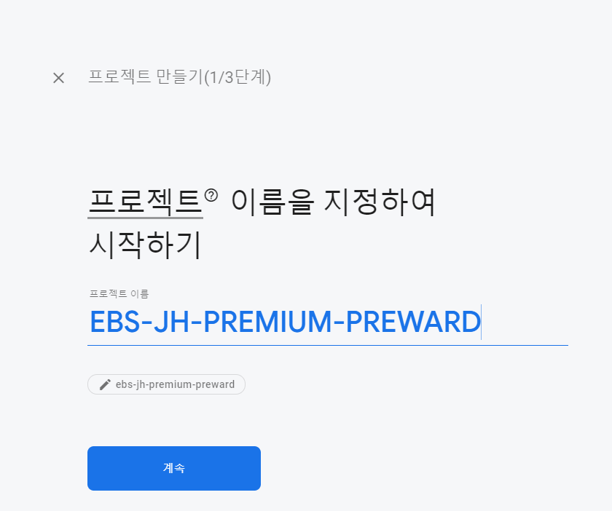
◈ 프로젝트 추가
3. 프로젝트 만들기 클릭 EBS-JH-PREMIUM-PREWARD 입력 후 계속 클릭
다음 계속 >

Slide 6
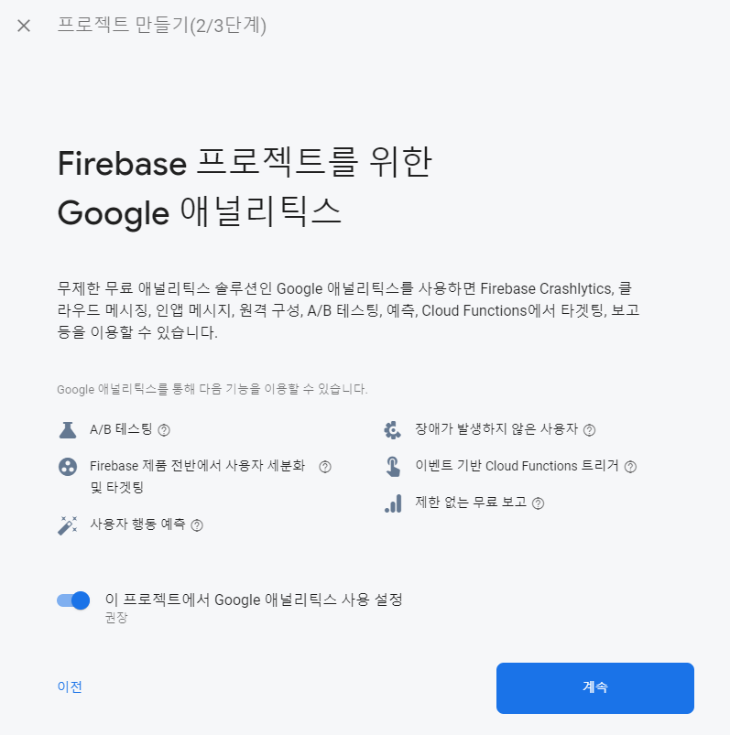
◈ 프로젝트 추가
4. 사용 설정 ON 후 계속 클릭
다음 계속 >

Slide 7
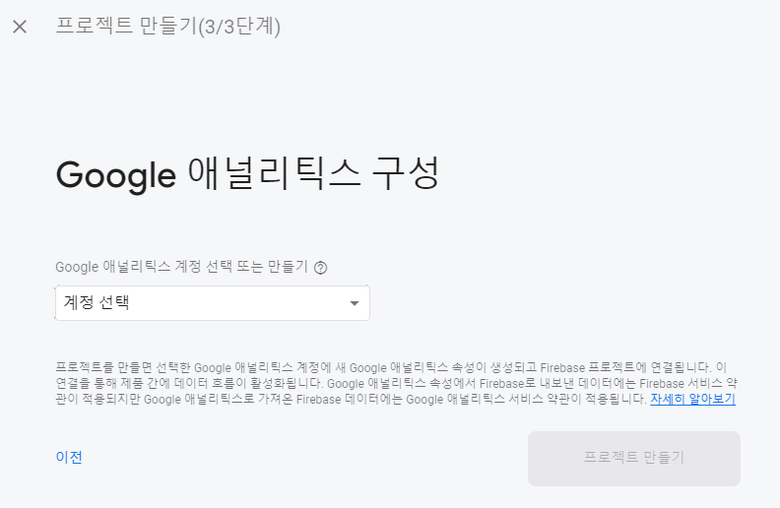
◈ 프로젝트 추가
5. 계정 선택 후 프로젝트 만들기

Slide 8
2. 앱 추가 및 관련파일 앱 개발 팀 전달

Slide 9
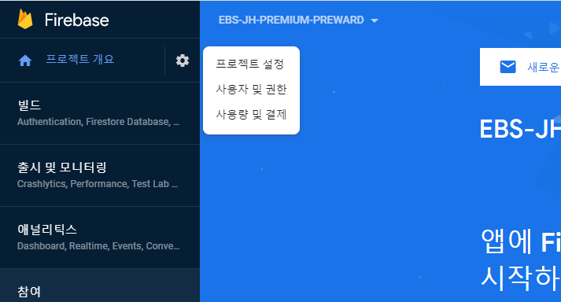
◈ 앱 추가 및 관련파일 앱 개발 팀 전달
1. 프로젝트 설정 들어가기
다음 계속 >

Slide 10
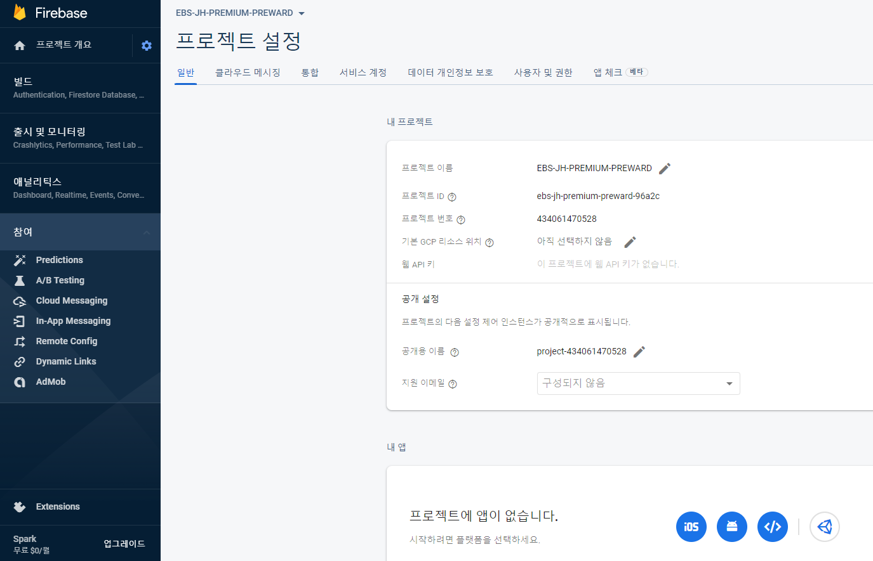
◈ 앱 추가 및 관련파일 앱 개발 팀 전달
2. IOS 앱 추가
다음 계속 >

Slide 11
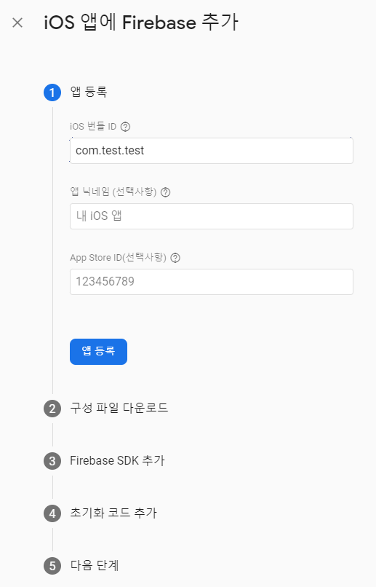
◈ 앱 추가 및 관련파일 앱 개발 팀 전달
3. IOS 앱 추가
iOS 번들 ID에 ㅇㅇ 입력 후 앱 등록 클릭
다음 계속 >

Slide 12
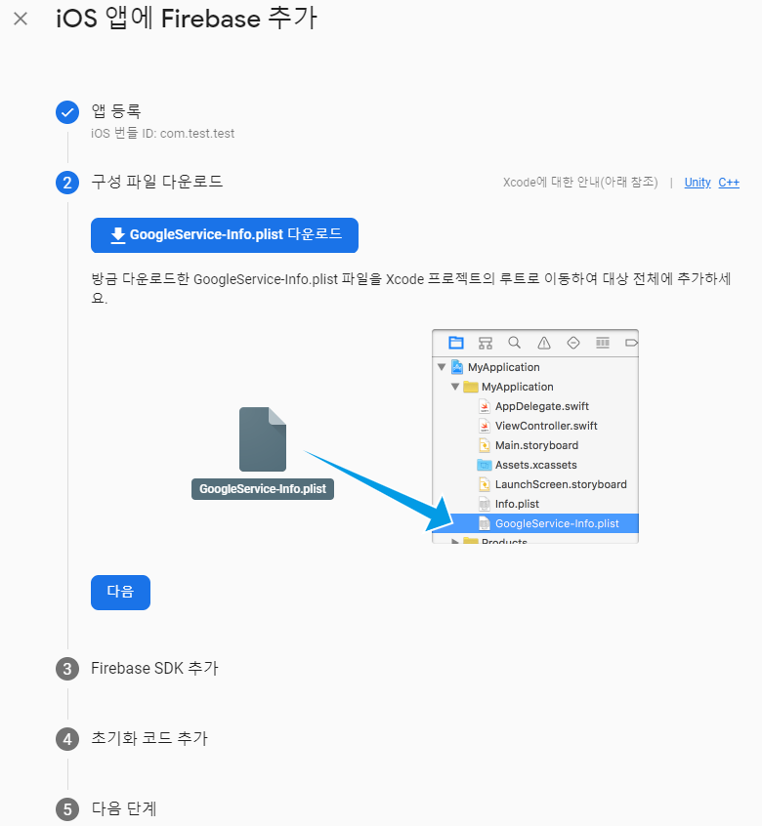
◈ 앱 추가 및 관련파일 앱 개발 팀 전달
4. 구성 파일 다운로드 및 앱 개발 팀 전달
다운로드 후 앱 개발팀에 전달
다음 계속 >

Slide 13
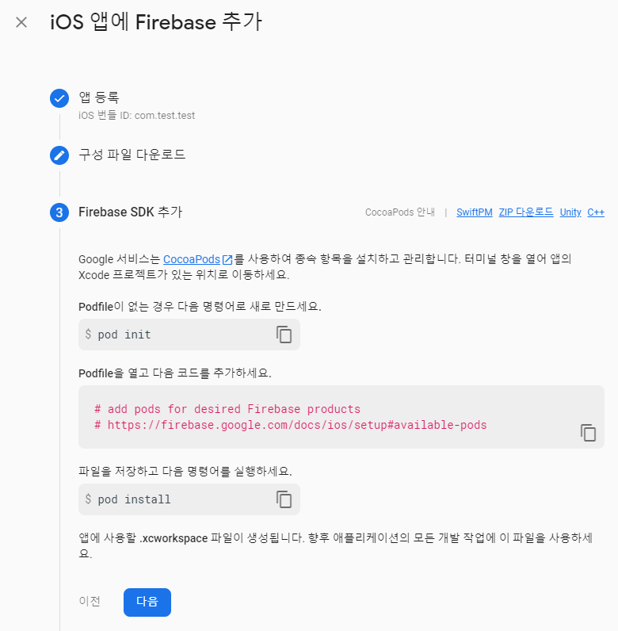
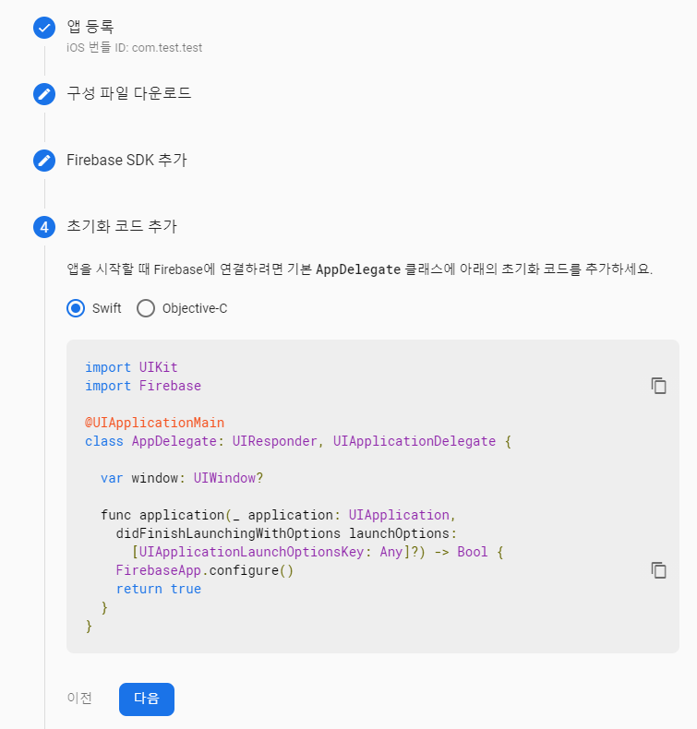
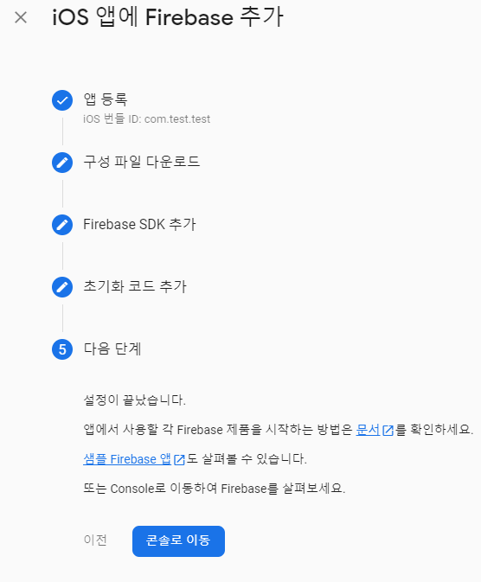
◈ 앱 추가 및 관련파일 앱 개발 팀 전달
5. 나머지 과정 다음으로 쭉 넘기기
다음 계속 >

Slide 14
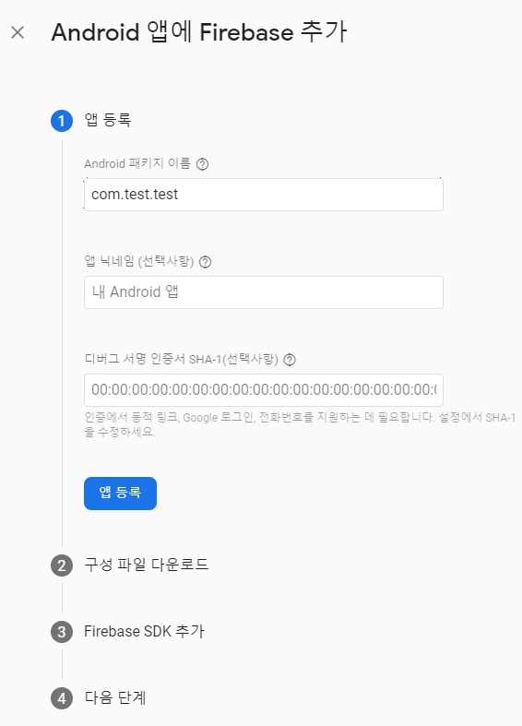
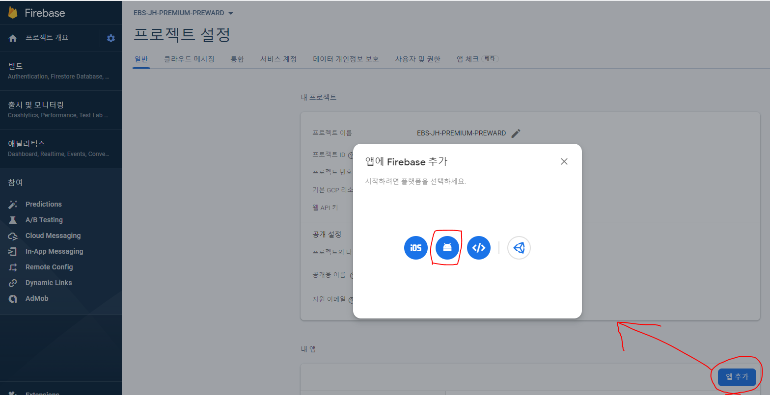
◈ 앱 추가 및 관련파일 앱 개발 팀 전달
6. ANDROID 앱 추가
패키지 이름을 ㅇㅇ으로 입력하시고 앱 등록 하신 후
이후 진행은 iOS와 같이 구성 파일 다운로드해서 앱 개발팀 전달 해주시고 쭉 다음 눌러 주시면 됩니다.

Slide 15
3. API호출용 비공개키 생성 및 웹 개발팀 전달

Slide 16
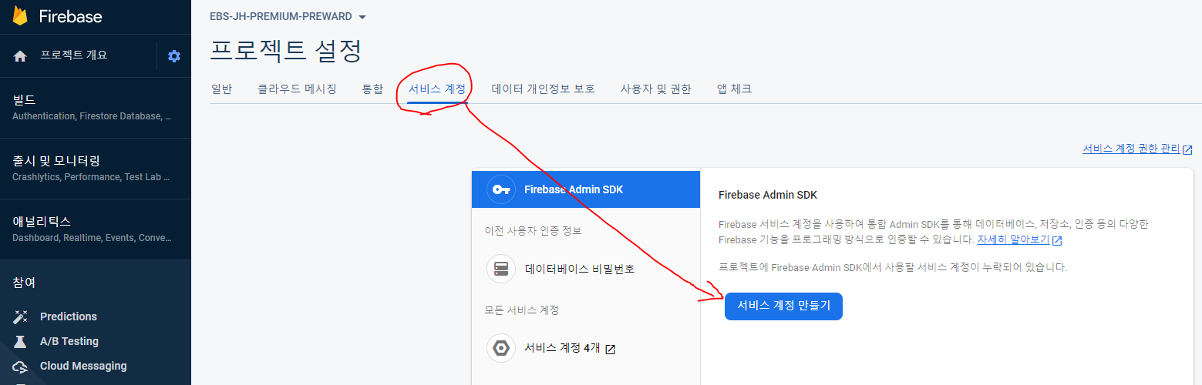
◈ 앱 추가 및 관련파일 앱 개발 팀 전달
1. 서비스 계정 만들기
다음 계속 >

Slide 17
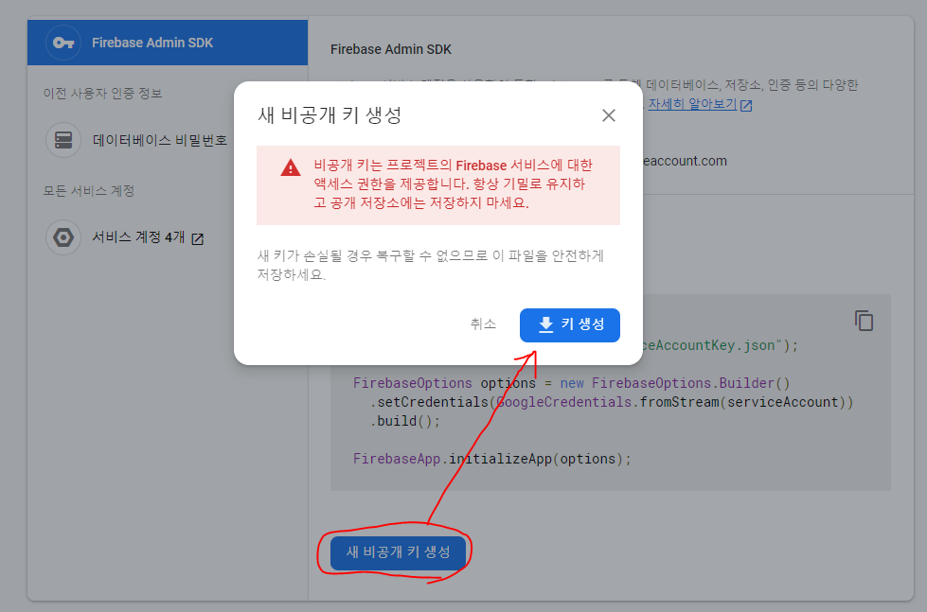
◈ 앱 추가 및 관련파일 앱 개발 팀 전달
2. 비공개키 만들기
새 비공개 키 생성 -> 키 생성 후
다운로드된 파일 웹 개발팀 전달

Slide 18
계정설정 과정 설명이 완료 되었습니다. 감사합니다. : )

